Slide 1
LOGÍSTICA BASEADA EM MICROSSERVIÇOS
Raphael Silveira / Orientador(a): Luiz Alberto Ferreira Gomes

Slide 2
Logística Baseada em Microsserviços
Proposta
Apresentar uma arquitetura baseada em microsserviços para a Boa Entrega com o intuito de modernizar sua plataforma de aplicações proporcionando a expansão de suas parcerias de negócios.

Slide 3
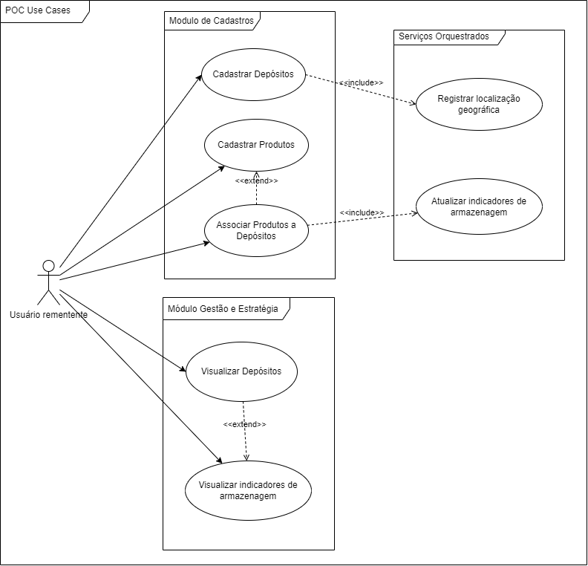
Logística Baseada em Microsserviços
Requisitos Funcionais - Diagrama de casos de uso ou tabela

Slide 4
Logística Baseada em Microsserviços
Requisitos Não Funcionais
RNF01 Segurança – O sistema deve possuir mecanismo e segurança no acesso;
RNF02 Interoperabilidade – O sistema deve permitir que os serviços se comuniquem para realizar ações necessárias;
RNF03 Desempenho – O sistema deve ser rápido para confirmar o sucesso de um cadastro, para realizar consultas de dados e propagar informações entre os demais serviços.

Slide 5
Logística Baseada em Microsserviços
Restrições de projeto
R1: Os serviços serão desenvolvidos em Typescript com NodeJS;
R2: Será empregado o conceito de Application Programming Interfaces (API) na criação dos serviços;
R3: O sistema deve ser modular com arquitetura orientada a serviços;
R4: A integração entre os serviços deve utilizar o protocolo HTTP seguindo o padrão REST;
R5: Cada serviço deve ter seu escopo bem definido e isolado com banco de dados próprio;
R6: A sincronia de dados entre os serviços de back-end deve ocorrer de forma orquestrada para garantir a integridade da aplicação.

Slide 6
Logística Baseada em Microsserviços
Mecanismos arquiteturais
Análise | Design | Implementação
Linguagem | Linguagem de Programação | Typescript
Persistência | Banco de dados NoSQL | MongoDB
Persistência | Biblioteca ORM | TypeORM
Front-end | Interface de comunicação com o usuário do sistema | Angular
Back-end | API webservice | NodeJS
Comunicação entre módulos e/ou sistemas | Intercâmbio de dados baseado em notação de objeto JSON | REST
Log do sistema | Bibilioteca de Log | Log4Js
Teste Unitário | Biblioteca de Testes Unitários | Jest
Autenticação e Autorização | Verificação de credenciais de acesso | JWT
Versionamento | Versionamento de Código | GIT
Repositório | Repositório de Código | GITHUB
Deploy | Entrega Contínua | AWS CodePipeline
Infraestrutura | Infraestrutura como Código | AWS CloudFormation
Mensageria | Serviço de gerenciamento de streaming | Amazon MSK
Contêiner | Serviço de conteinerização de software | Docker
Orquestrador | Serviço de gerenciamento de contêineres | AWS ECS
Virtualização | Serviço de computação escalável | AWS EC2

Slide 7
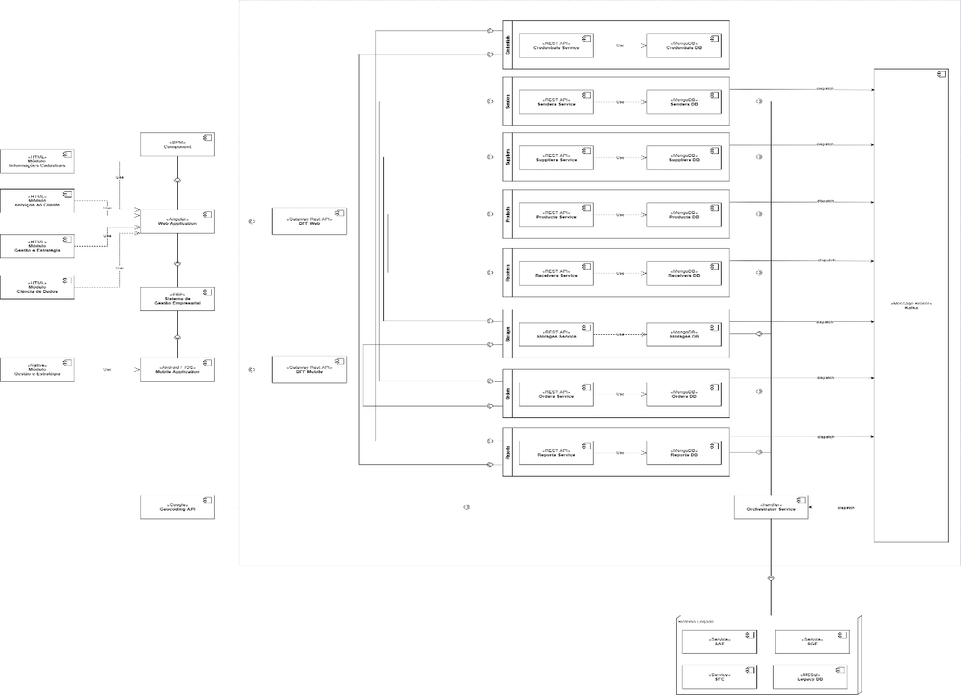
Logística Baseada em Microsserviços
Diagrama de Componentes

Slide 8
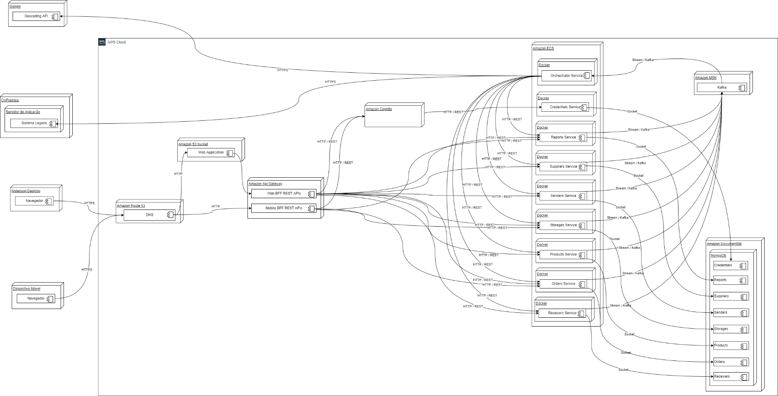
Logística Baseada em Microsserviços
Diagrama de Implantação

Slide 9
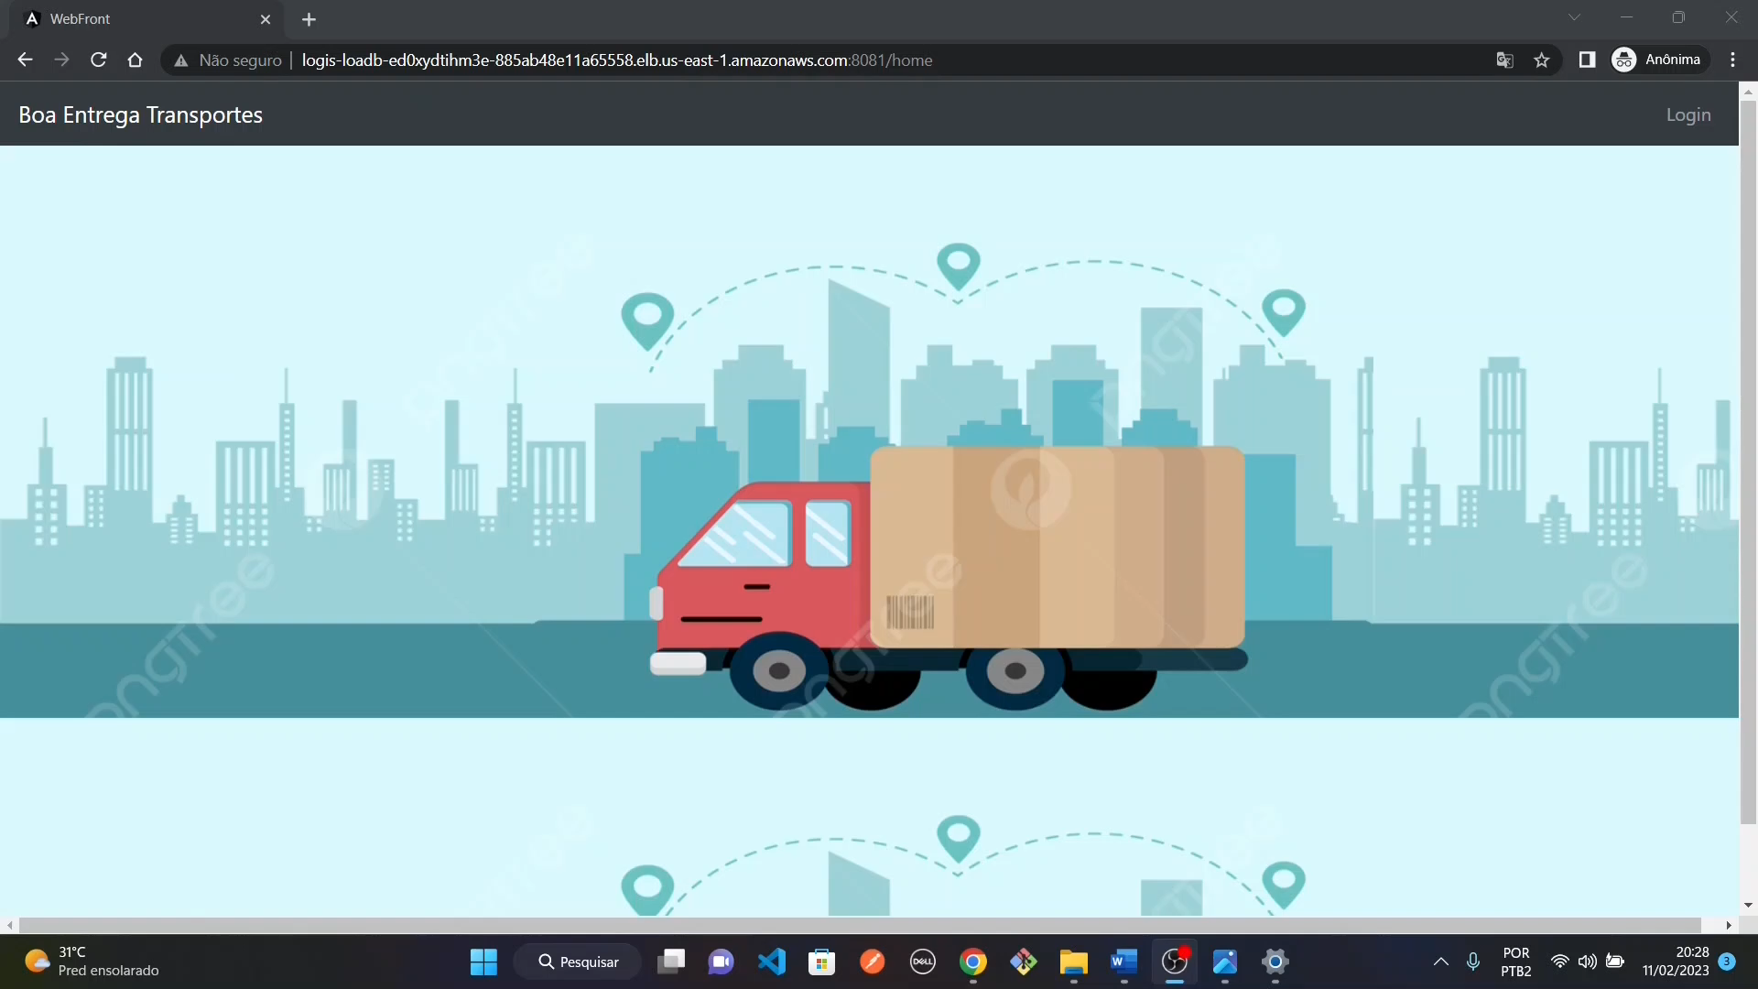
Logística Baseada em Microsserviços
Apresentação do Protótipo Arquitetural

Slide 10
Logística Baseada em Microsserviços
Avaliação da Arquitetura
Atributo de Qualidade | Segurança
Requisito de Qualidade | O sistema deve impedir acesso sem autenticação.
Preocupação | Não permitir acessos sem as devidas credenciais.
Estímulo | Acessar página privada sem possuir uma sessão válida.
Mecanismo | Web-Front, Web-BFF e Credentials-Service.
Medida de Resposta | O sistema deve redirecionar para a tela de login quando não for requisição autenticada.
Riscos | Falha de autenticação pode causar acesso indevido a informações sensíveis por indivíduos mal-intencionados.
Pontos de sensibilidade | N/A
Tradeoffs | N/A

Slide 11
Logística Baseada em Microsserviços
Avaliação da Arquitetura
O processo de autorização que ocorre a cada requisição que passa pelo Web-BFF, ao validar a assinatura do token consultando o Credentials-Service, é transparente ao usuário e desempenha o papel de barreira quando identifica a ausência do token ou sua expiração.

Slide 12
Logística Baseada em Microsserviços
Avaliação da Arquitetura
Atributo de Qualidade | Interoperabilidade
Requisito de Qualidade | O sistema deve permitir a comunicação entre os serviços da arquitetura.
Preocupação | Utilizar padrão na troca de informações entre os serviços da arquitetura, e iniciar assincronamente dois processos orquestrados para geração de informação.
Estímulo | Cadastrar um novo depósito.
Mecanismo | Web-Front, Web-BFF, Storages-Service, Suppliers-Service, Reports-Service, e Orchestrator-Service.
Medida de Resposta | Após cadastrar um novo depósito, o sistema deve identificar a localização geográfica a partir do endereço informado e atualizar o registro do novo cadastro. O sistema também deve criar um registro no relatório de indicadores com sua capacidade inicial contratada.
Riscos | A Api do Google, consultada no processo, pode não encontrar uma localização a partir dos dados informados. A api de relatórios Reports-Service pode estar indisponível durante o registro.
Pontos de sensibilidade | Dados de localização do depósito e indicadores inconsistentes.
Tradeoffs | N/A

Slide 13
Logística Baseada em Microsserviços
Avaliação da Arquitetura
Atributo de Qualidade | Interoperabilidade
Requisito de Qualidade | O sistema deve permitir a comunicação entre os serviços da arquitetura.
Preocupação | Utilizar padrão na troca de informações entre os serviços da arquitetura, e iniciar assincronamente um processo orquestrado para geração de informação.
Estímulo | Associar um produto ao depósito
Mecanismo | Web-Front, Web-BFF, Products-Service, Storages-Service, Reports-Service e Orchestrator-Service
Medida de Resposta | O sistema deve atualizar os indicadores do depósito na API de Relatórios de acordo com as atualizações ocorridas na API de Depósitos.
Riscos | O Orchestrator-Service sobrecarregar, devido ao alto número de requisições e cálculos, e o processo ser interrompido. A api de relatórios Reports-Service pode estar indisponível durante o registro.
Pontos de sensibilidade | Dados de indicadores do depósito inconsistente.
Tradeoffs | N/A

Slide 14
Logística Baseada em Microsserviços
Avaliação da Arquitetura
Atributo de Qualidade | Interoperabilidade
Requisito de Qualidade | O sistema deve permitir a comunicação entre os serviços da arquitetura
Preocupação | Utilizar padrão na troca de informações entre os serviços da arquitetura ao consultar informações.
Estímulo | Consultar dados de depósitos e seus indicadores
Mecanismo | Web-Front, Web-BFF, Suppliers-Service Storages-Service e Reports-Service
Medida de Resposta | O sistema deve buscar informações de depósitos relacionados ao remetente na API de Depósitos, buscar os indicadores dos depósitos na API de Relatórios e realizar a composição dos dados para apresentação.
Riscos | A API de Depósitos ou a de Relatórios estarem indisponíveis.
Pontos de sensibilidade | Falha na requisição
Tradeoffs | N/A

Slide 15
Logística Baseada em Microsserviços
Avaliação da Arquitetura
A arquitetura não está atrelada apenas a um modelo de comunicação entre os microsserviços;
O modelo API Composition é utilizado quando o Web-BFF busca dados dos distintos serviços;
O padrão SAGA de orquestração é utilizado no Orchestrator-Service direcionando eventos aos serviços que participam de um processo para executarem transações locais em sequência.

Slide 16
Logística Baseada em Microsserviços
Avaliação da Arquitetura
Atributo de Qualidade | Desempenho
Requisito de Qualidade | O sistema deve possuir bom desempenho
Preocupação | O sistema deve ter um tempo de resposta ao usuário abaixo de 3 segundos
Estímulo | Consultar dados de depósitos e seus indicadores
Mecanismo | Web-Front, Web-BFF, Suppliers-Service Storages-Service e Reports-Service
Medida de Respsota | O sistema deve ter rapidez na busca e composição das informações
Riscos | Com a alta demanda os tempos de resposta na comunicação podem aumentar
Pontos de sensibilidade | Latência de rede
Tradeoffs | N/A

Slide 17
Logística Baseada em Microsserviços
Avaliação da Arquitetura
Neste projeto foi optado por disponibilidade sobre consistência, com o intuito de manter o sistema rápido e capaz de processar grandes volumes de informações em um curto espaço de tempo sem gerar interrupções ao usuário.

Slide 18
Logística Baseada em Microsserviços
Conclusões
Constatou-se que os objetivos do projeto foram alcançados quando os requisitos avaliados foram devidamente atendidos;
Foram identificadas e apresentadas algumas limitações que não impactam a aceitação da proposta atual;
Implementar um fluxo independente para tratamento de exceções e consolidação de dados entre os nós envolvidos como evolução da aplicação.

